Slide 1
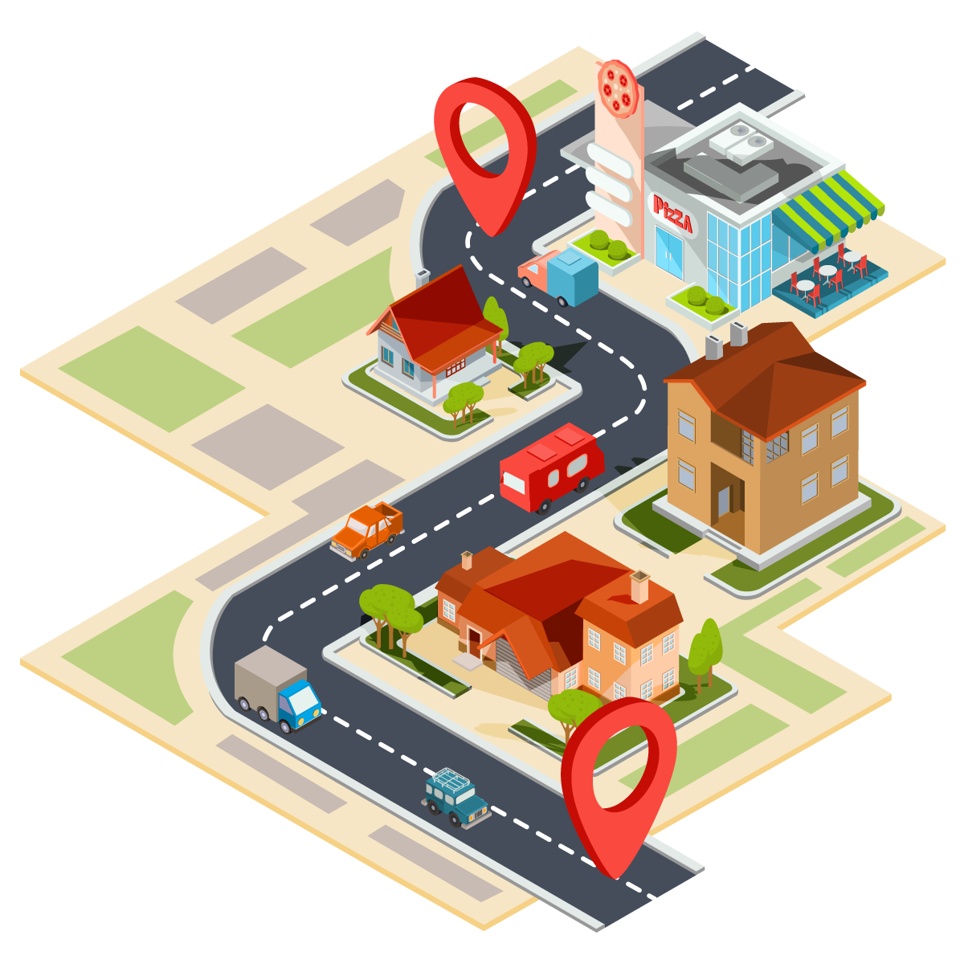
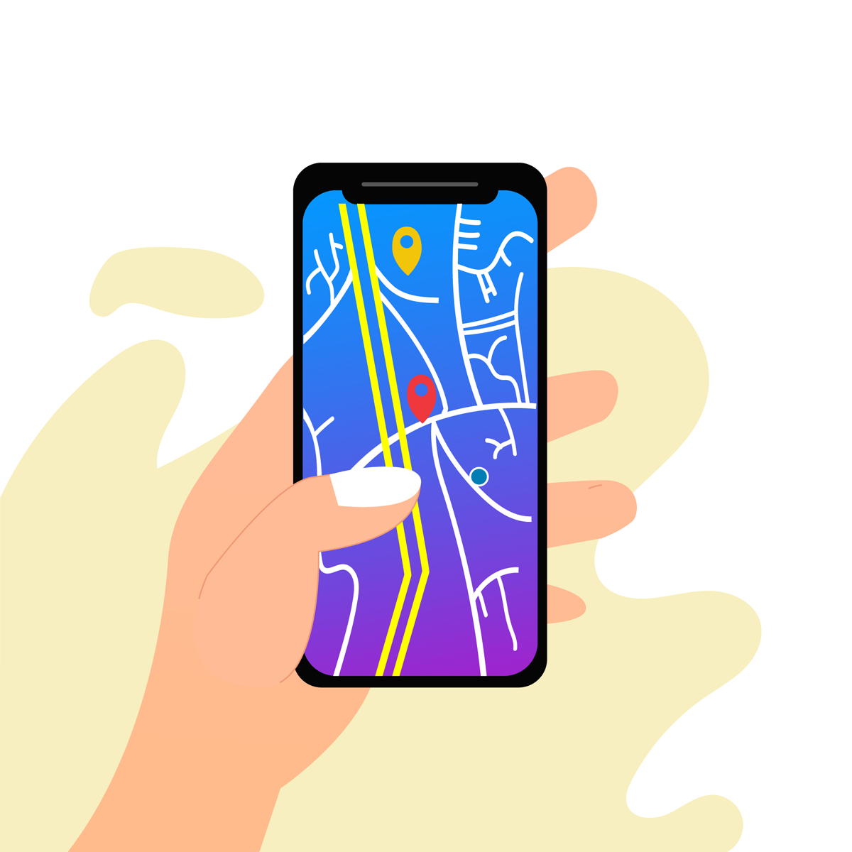
TRƯỜNG THPT NGÔ LÊ TÂN
BÀI 2.
SỬ DỤNG BẢN ĐỒ
GV: HỒ THỊ HỒNG VÂN

Slide 2
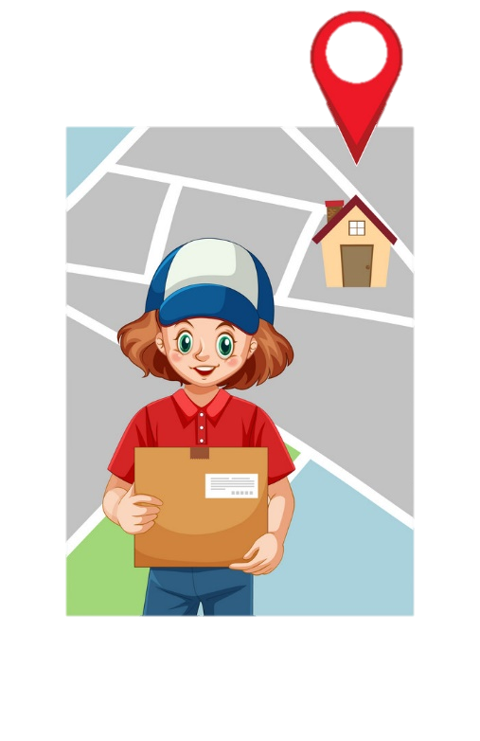
THỬ TÀI CỦA BẠN
TÌNH HUỐNG
Ba Mẹ cần đi khám sức khỏe tổng quát ở bệnh viện Chợ Rẫy nhưng lại không biết rõ về đường đi đến bệnh viện, nhất là khi vào địa phận thành phố Hồ Chí Minh, em hãy giúp Ba Mẹ xác định cách đi nhanh và tiện nhất từ nhà em đến bệnh viện này.

Slide 3
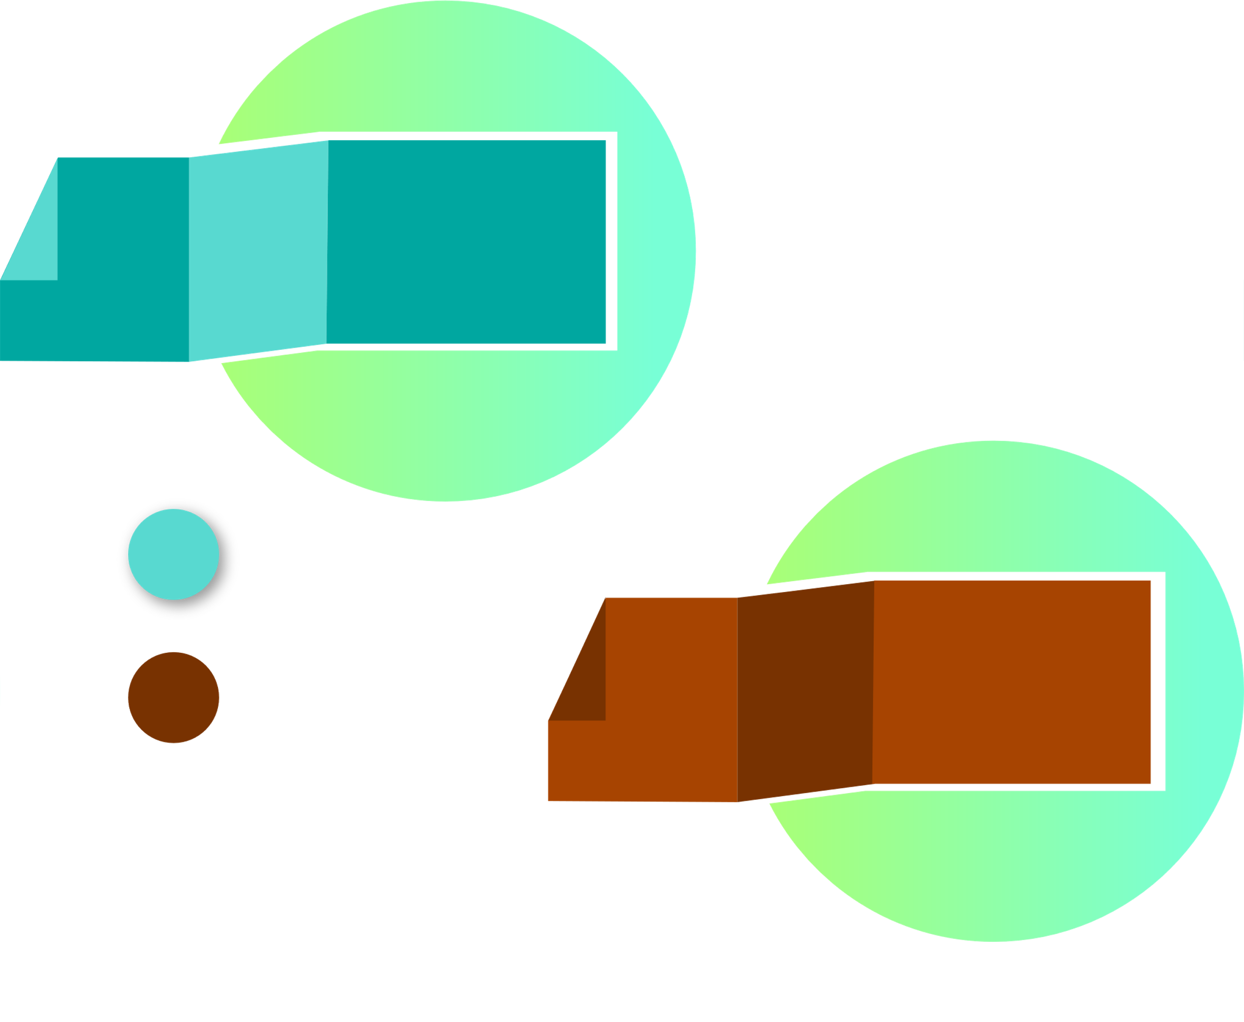
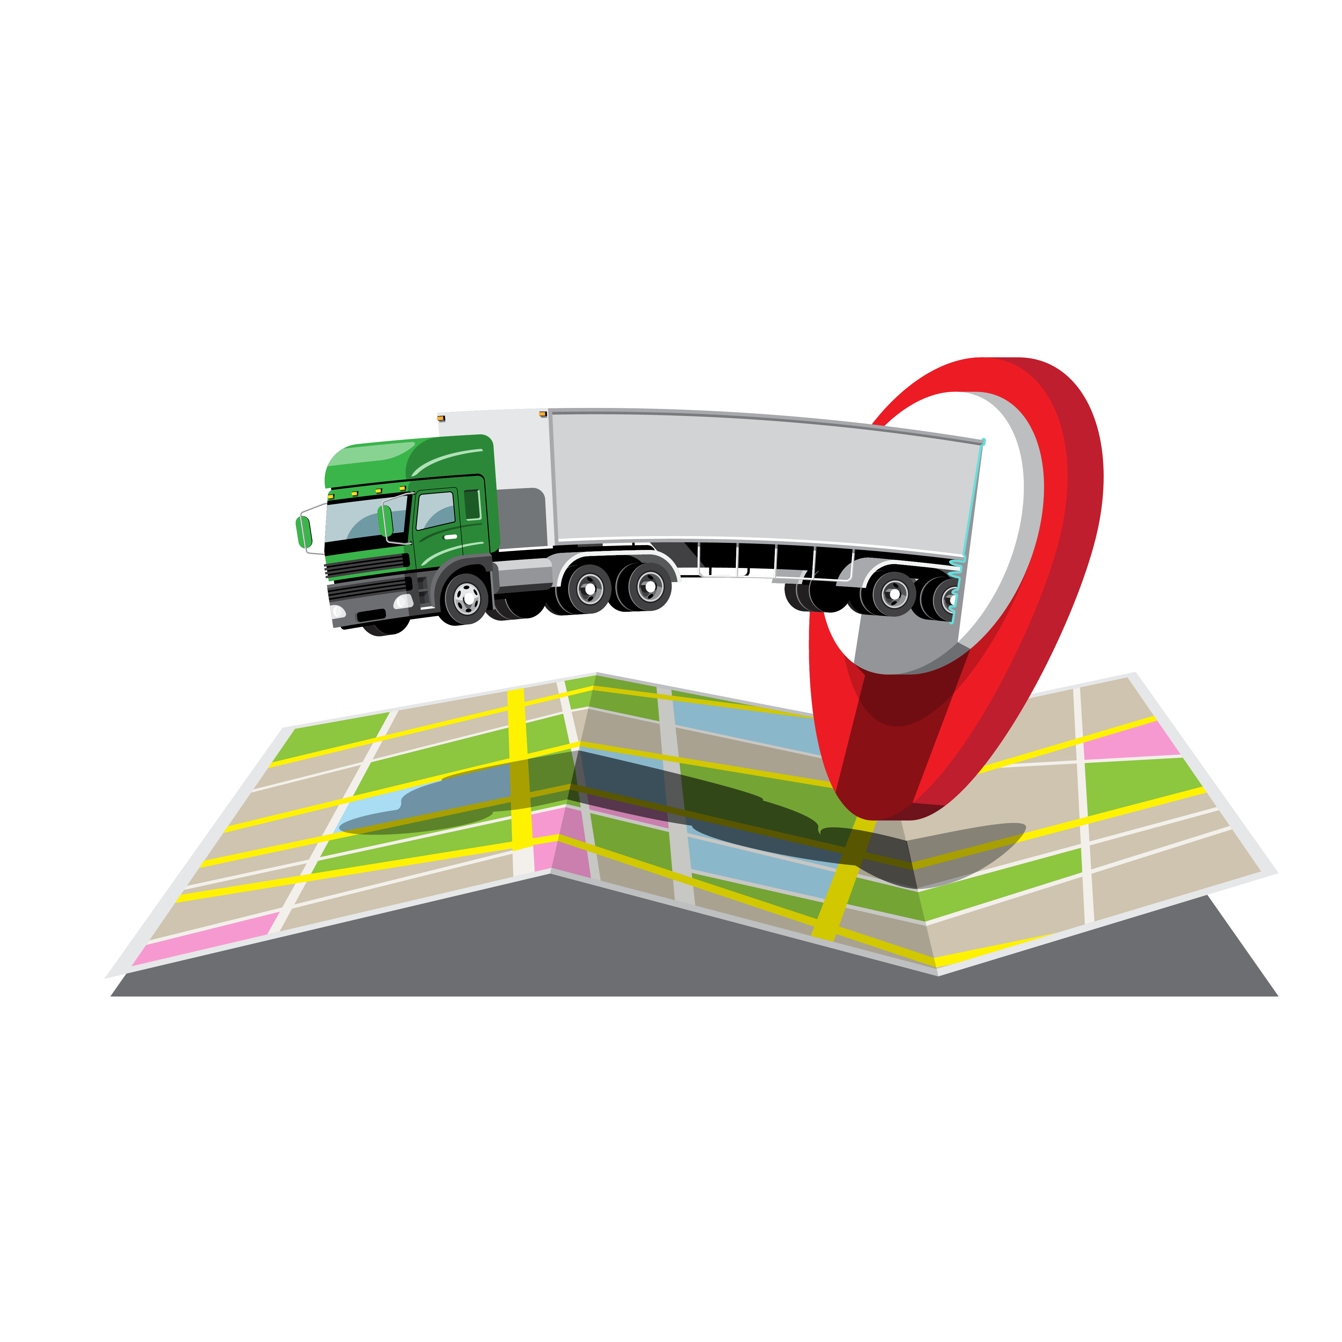
NỘI DUNG
1
SỬ DỤNG BẢN ĐỒ TRONG HỌC TẬP VÀ
ĐỜI SỐNG
MỘT SỐ ỨNG DỤNG CỦA GPS VÀ BẢN ĐỒ SỐ TRONG ĐỜI SỐNG
2

Slide 4
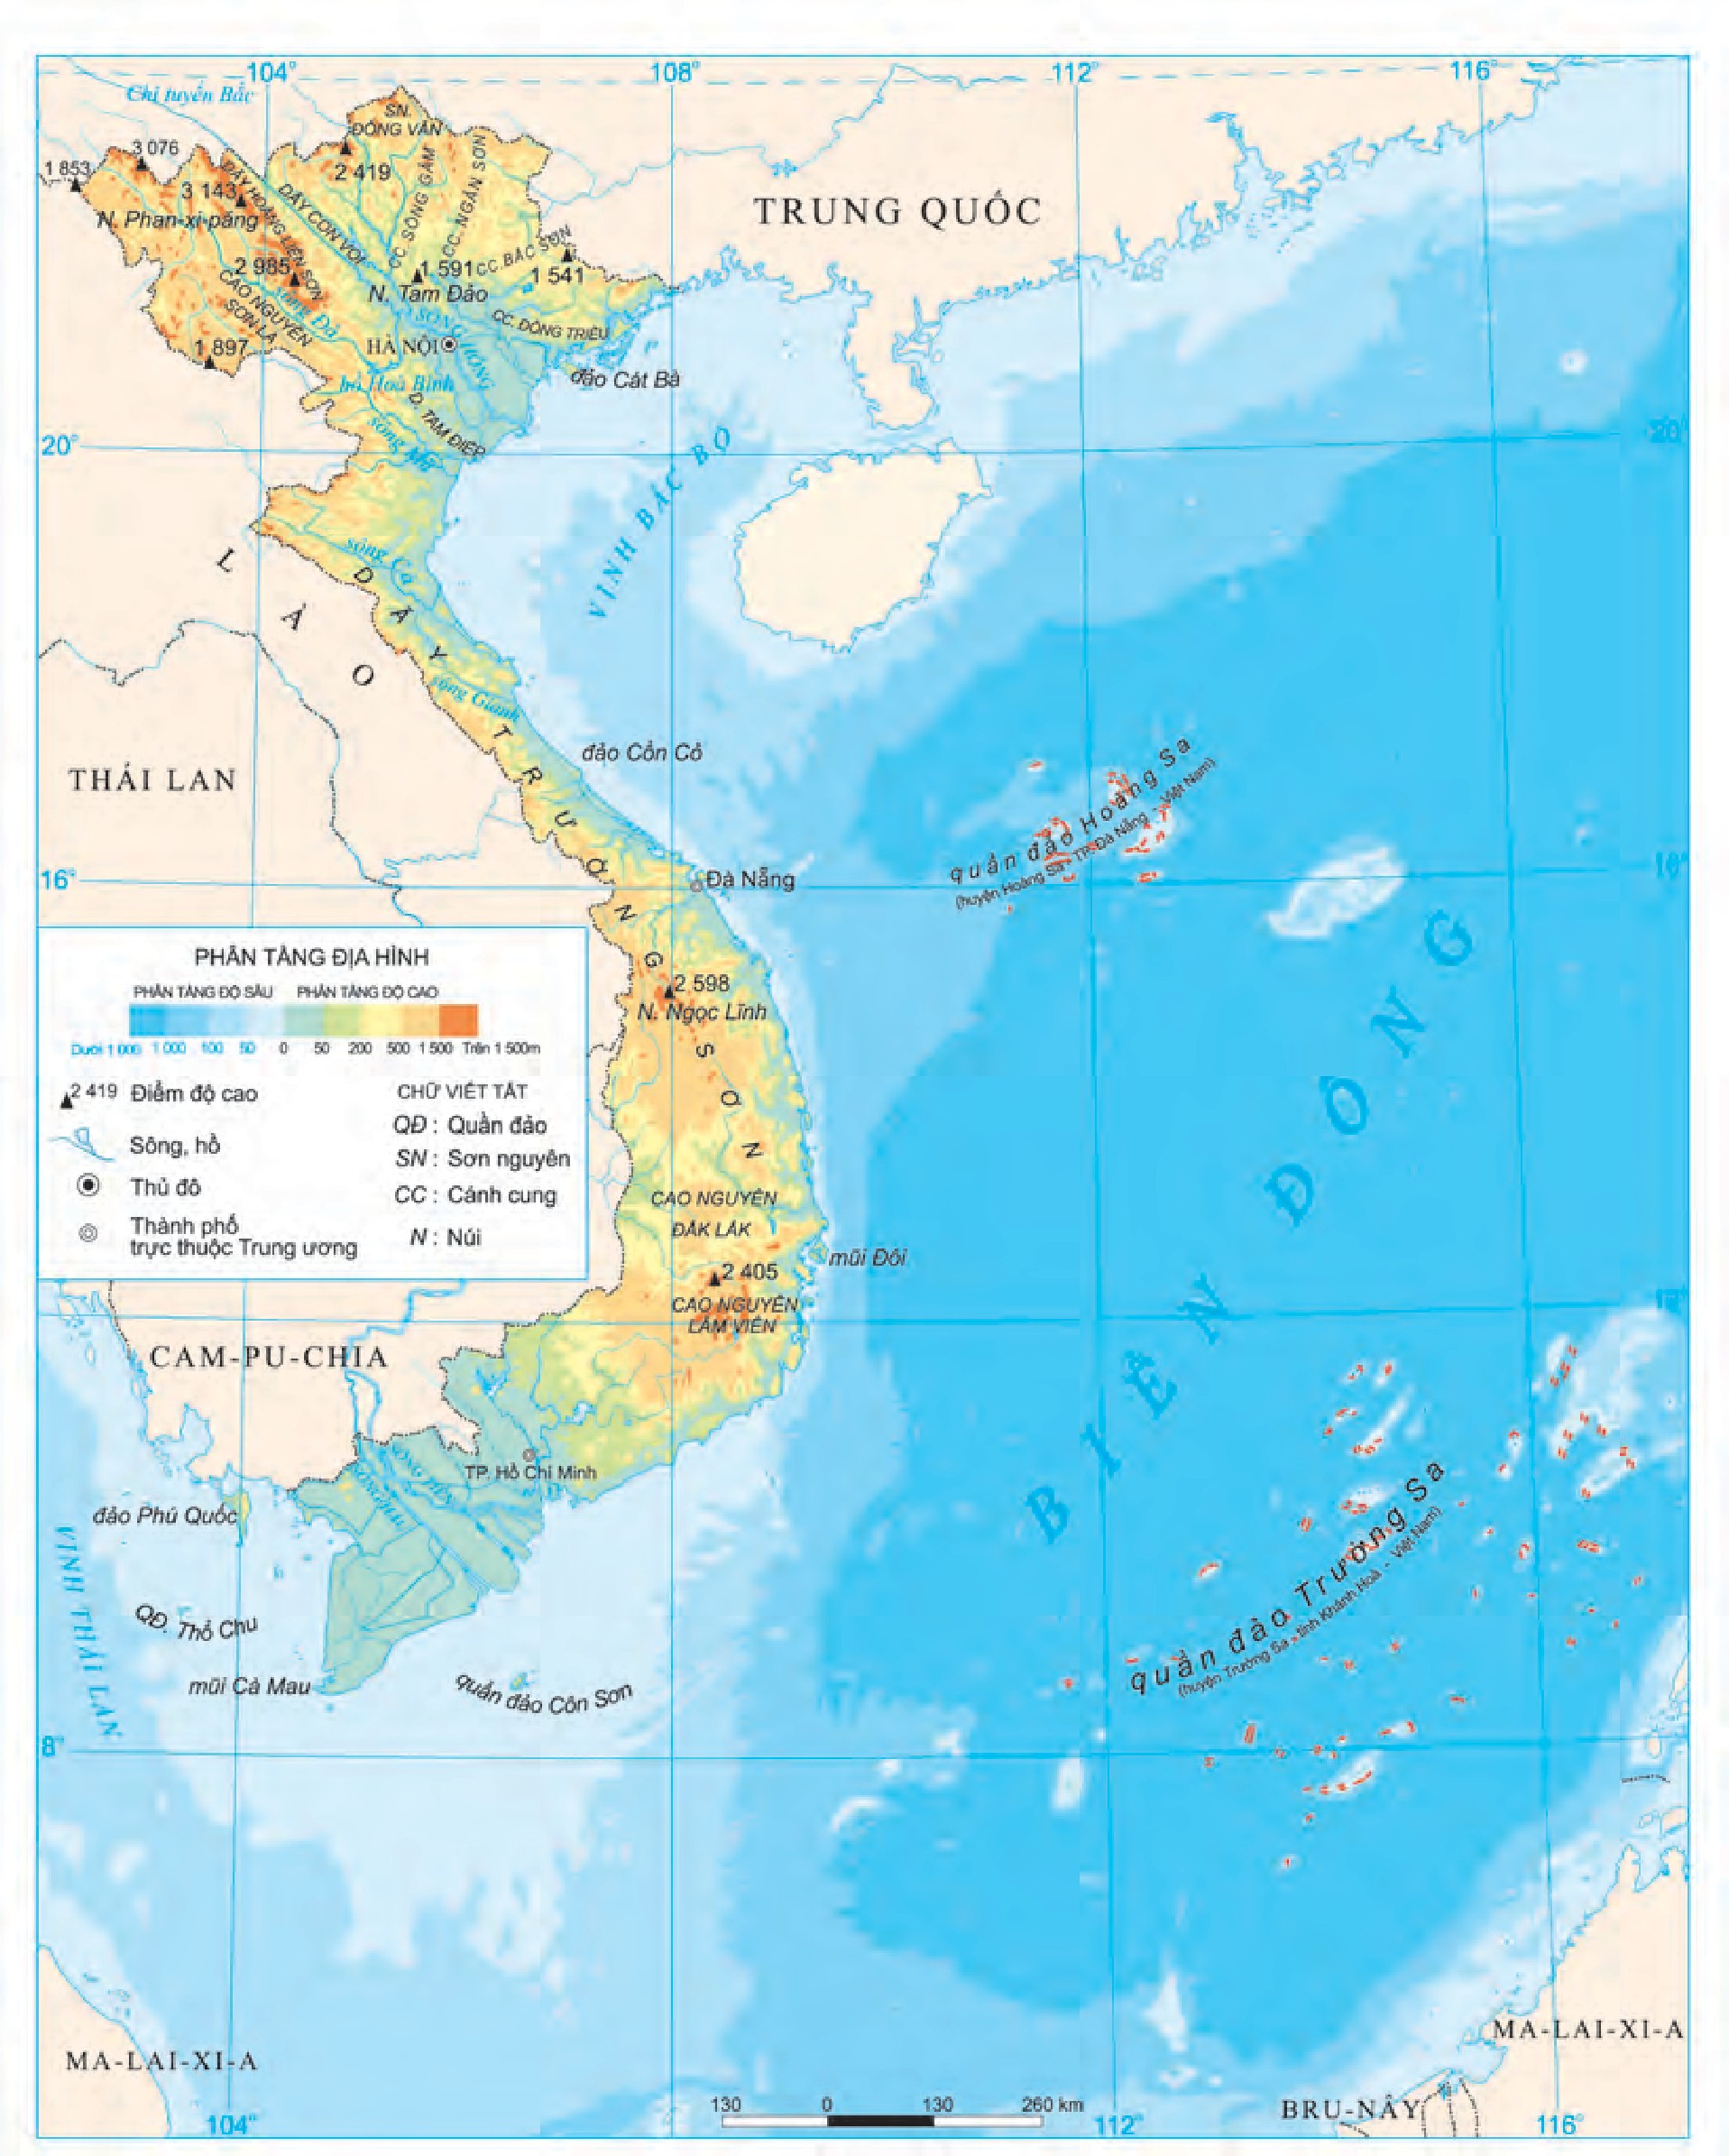
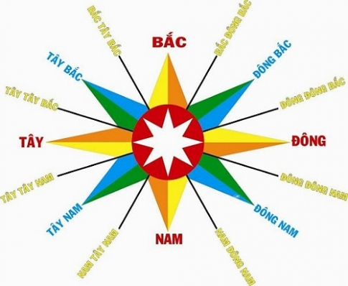
1
SỬ DỤNG BẢN ĐỒ TRONG HỌC TẬP VÀ ĐỜI SỐNG
tôi tài giỏi
Kể tên các hướng thường thể hiện trên bản đồ trong vòng 30 giây

Slide 5
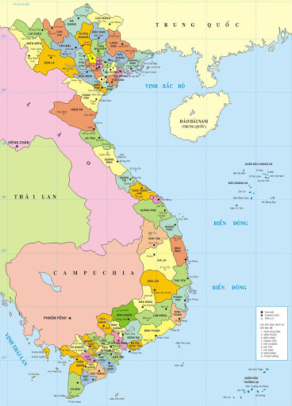
1
SỬ DỤNG BẢN ĐỒ TRONG HỌC TẬP VÀ ĐỜI SỐNG
Nhà thám hiểm
Hãy nêu cách tính khoảng cách từ Hà Nội đến Tp.Hồ Chí Minh theo đường chim bay?
Tỉ lệ 1 : 6000000
Độ dài trên bản đồ(cm)
x
Tỉ lệ bản đồ(cm)
=
Độ dài thực tế(km)

Slide 6
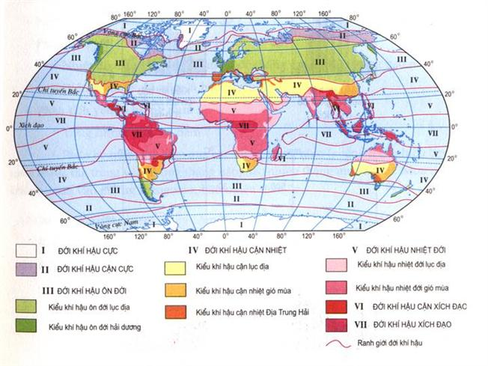
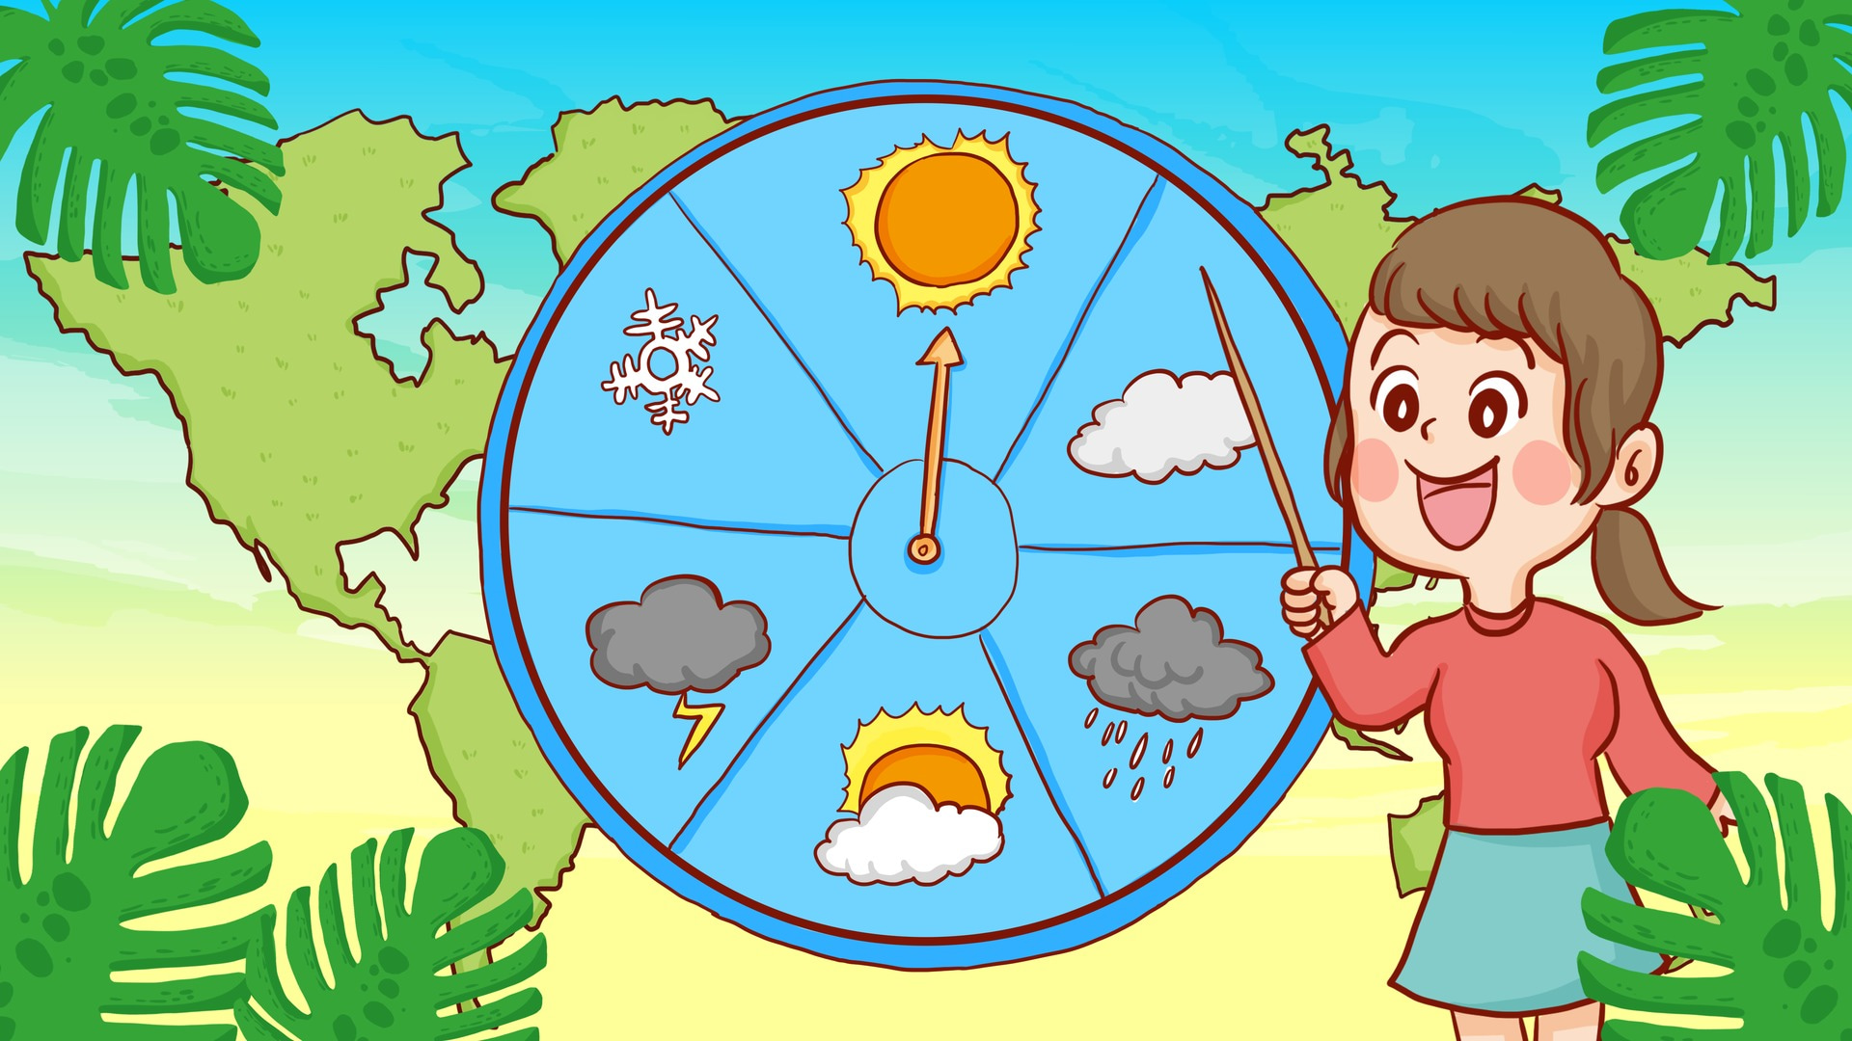
1
SỬ DỤNG BẢN ĐỒ TRONG HỌC TẬP VÀ ĐỜI SỐNG
Nhà khí tượng
Xác định vị trí Việt Nam thuộc đới khí hậu nào?
CÁC ĐỚI KHÍ HẬU

Slide 7
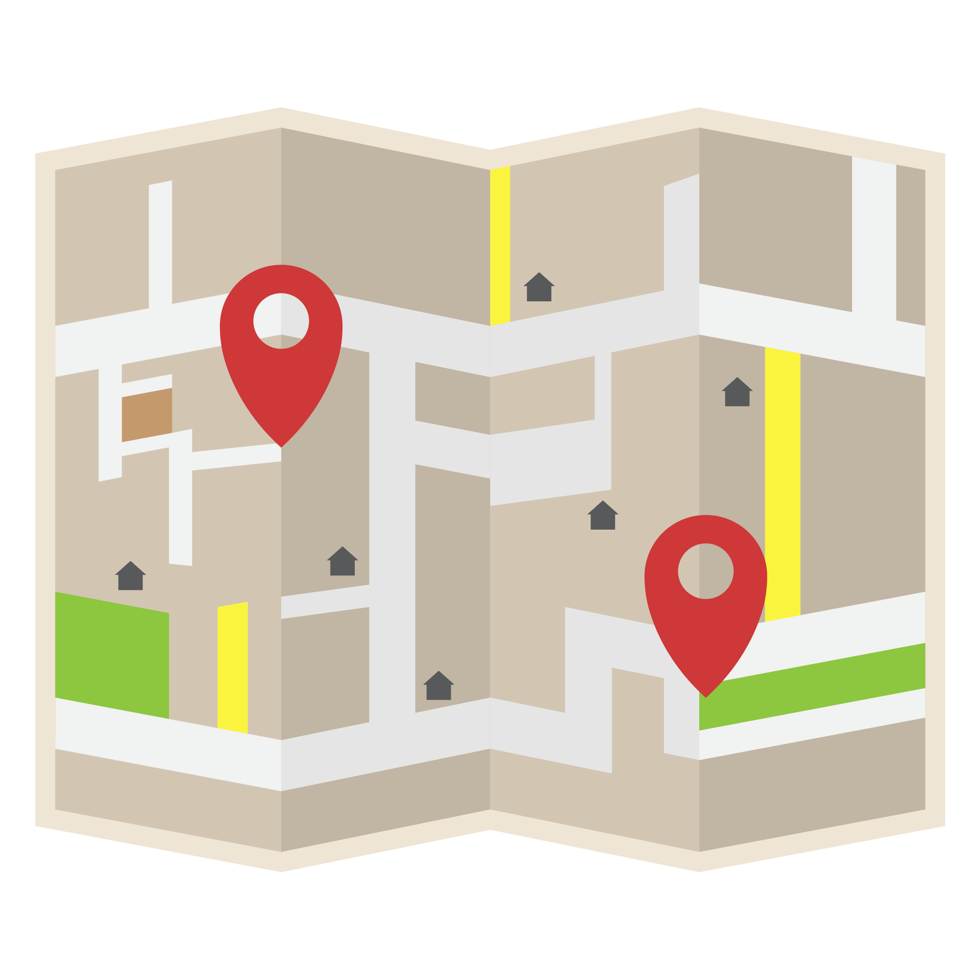
1
SỬ DỤNG BẢN ĐỒ TRONG HỌC TẬP VÀ ĐỜI SỐNG
Nhà thông thái
Em hãy liệt kê các bước để khai thác hiệu quả bản đồ trong học tập địa lí và đời sống.

Slide 8
1
SỬ DỤNG BẢN ĐỒ TRONG HỌC TẬP VÀ ĐỜI SỐNG
LƯU Ý KHI sử dụng bản đồ
- Xác định nội dung, yêu cầu của việc đọc bản đồ.
- Lựa chọn bản đồ phù hợp.
- Hiểu các yếu tố cơ bản của bản đồ.
- Tìm hiểu kĩ bảng chú giải bản đồ.
-Xác định mối quan hệ giữa các đối tượng địa lí trên bản đồ.
-Khi đọc bản đồ để giải thích một hiện tượng địa lí cần phải đọc các bản đồ có nội dung liên quan.

Slide 9
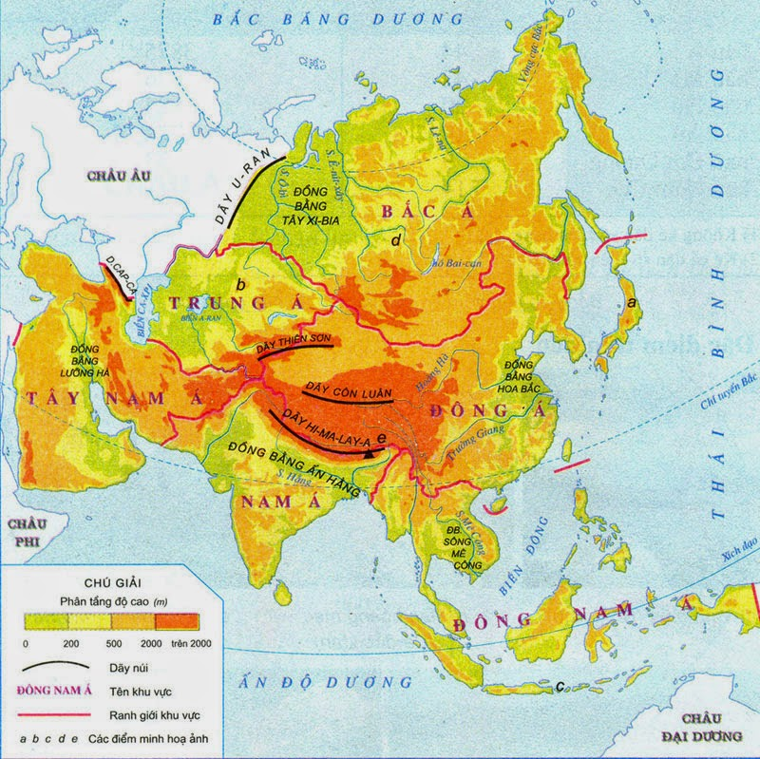
1
SỬ DỤNG BẢN ĐỒ TRONG HỌC TẬP VÀ ĐỜI SỐNG
EM CÓ BIẾT
Khi tìm hiểu một con sông trên bản đồ địa hình, phải thấy được mối liên quan giữa hướng chảy, độ dốc, đặc điểm của lòng sông với địa hình ở khu vực đó như thế nào.
BẢN ĐỒ CHÂU Á

Slide 10
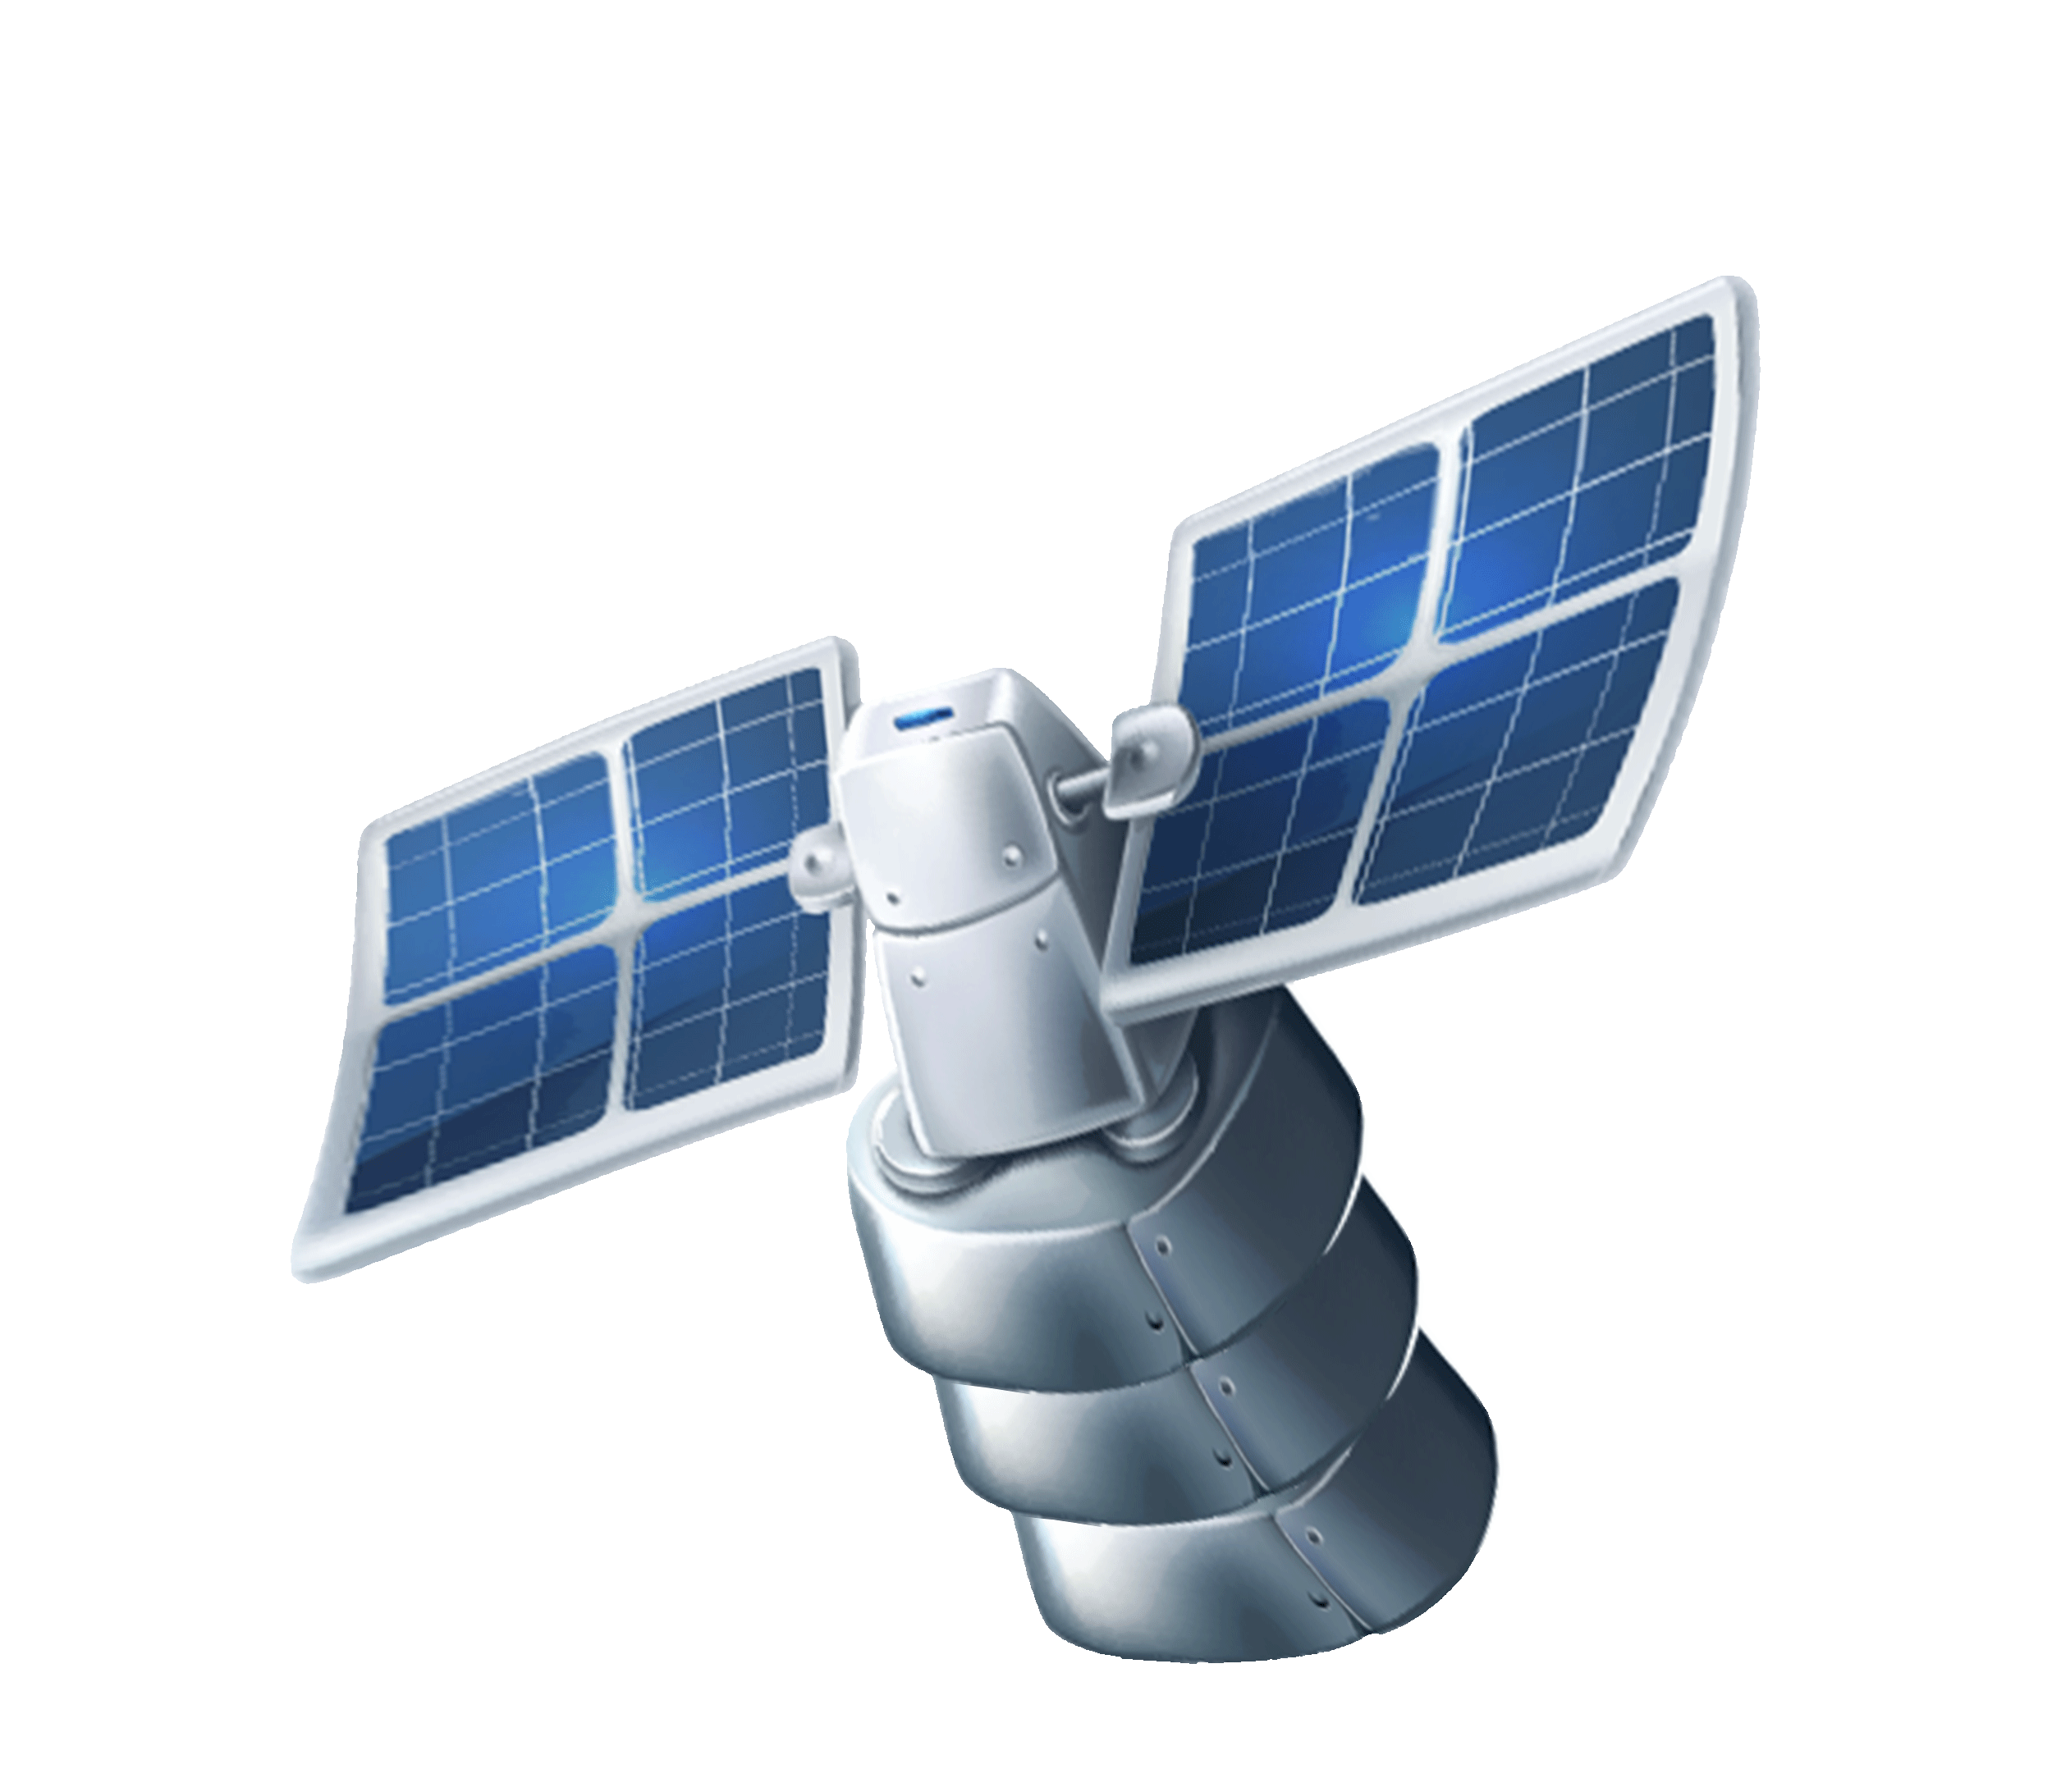
2
MỘT SỐ ỨNG DỤNG CỦA GPS VÀ BẢN ĐỒ SỐ TRONG ĐỜI SỐNG
Xem video sau đây và cho biết GPS là gì?

Slide 11
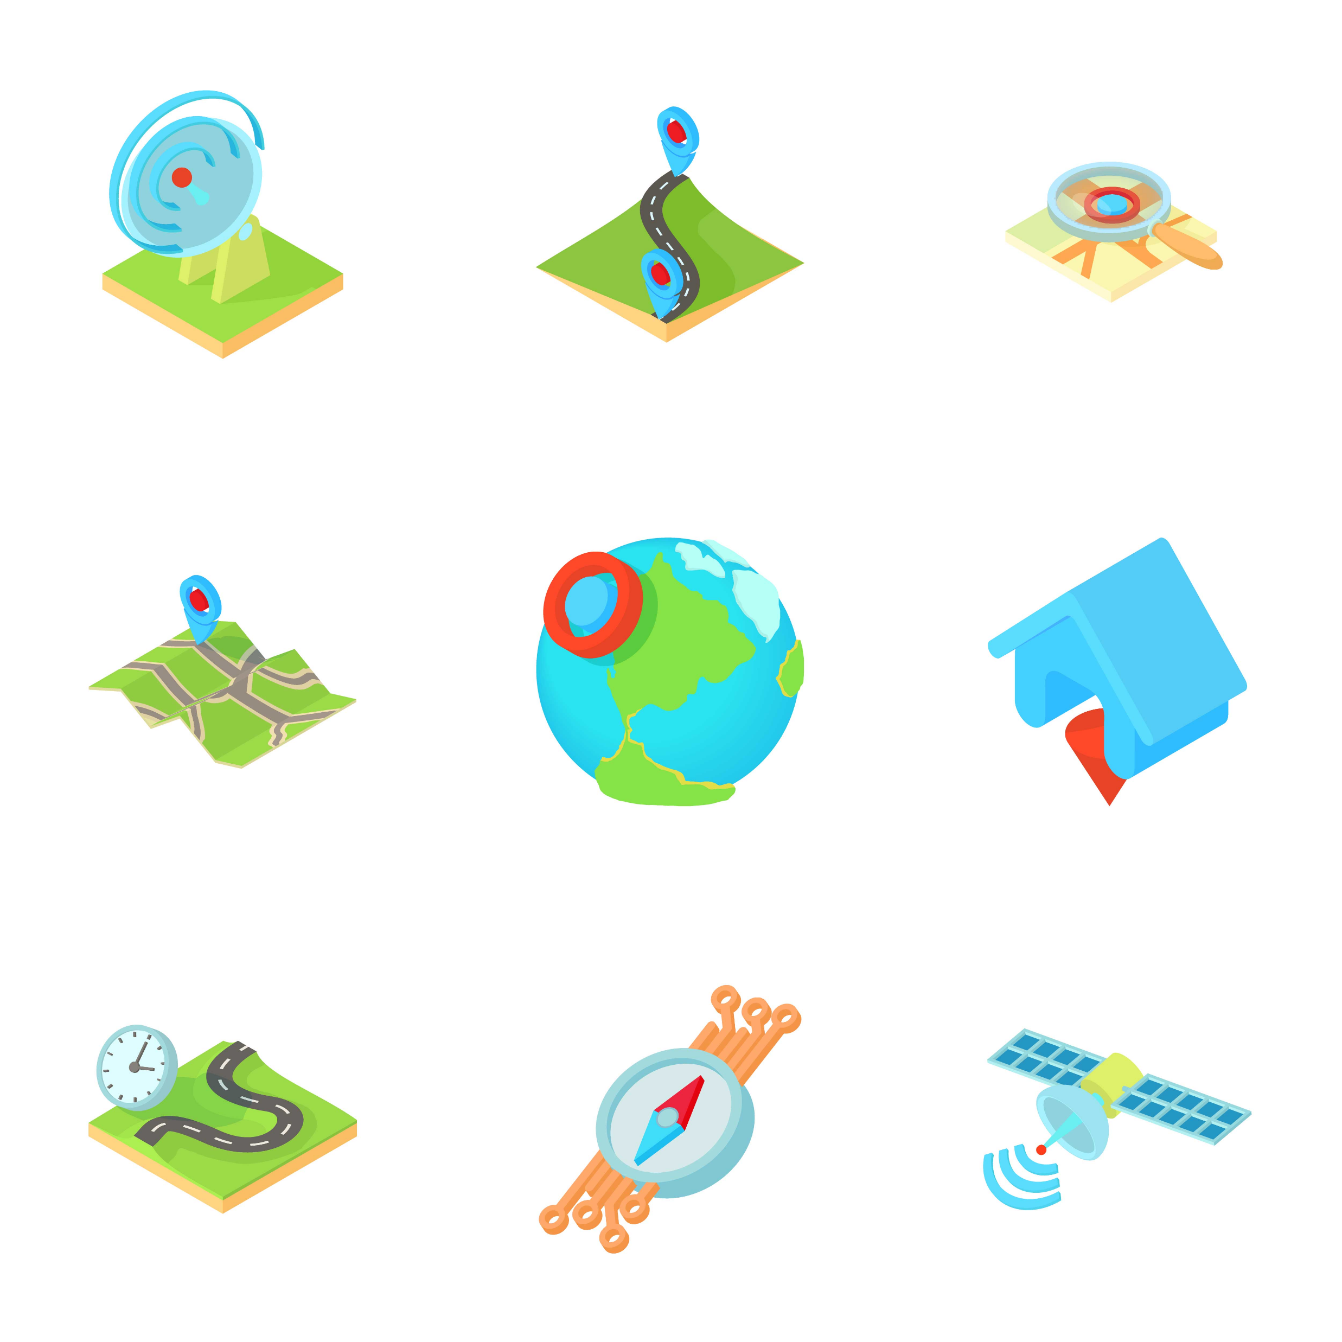
2
MỘT SỐ ỨNG DỤNG CỦA GPS VÀ BẢN ĐỒ SỐ TRONG ĐỜI SỐNG
GPS là hệ thống định vị toàn cầu, xác định vị trí của vật thể dựa vào hệ thống vệ tinh nhân tạo

Slide 12
Hoạt động: cặp
Đọc thông tin SGK trang 18-19, hoàn thành PHT
Nguyên lí hoạtđộng
Ứng dụng
Thuyết trình về nguyên lí hoạt động và ứng dụng của GPS
Thời gian: 5 phút

Slide 13
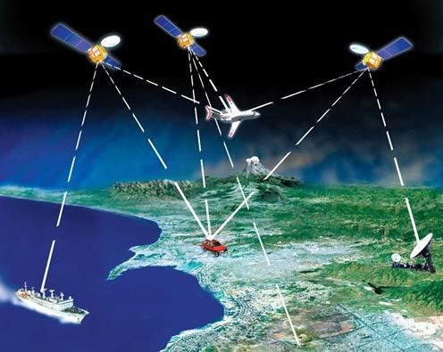
2
MỘT SỐ ỨNG DỤNG CỦA GPS VÀ BẢN ĐỒ SỐ TRONG ĐỜI SỐNG
Nguyên lí hoạt động của GPS

Slide 14
2
MỘT SỐ ỨNG DỤNG CỦA GPS VÀ BẢN ĐỒ SỐ TRONG ĐỜI SỐNG
Nguyên lí hoạt động
Ứng dụng
- Các vệ tinh nhân tạo bay vòng Trái Đất theo quỹ đạo chính xác và phát tín hiệu có thông tin→ Trái Đất.
- Các trạm thu GPS nhận các thông tin để tính chính xác vị trí của đối tượng.
- Định vị và dẫn đường.
- Cảnh báo trước các địa điểm có thể xảy ra thiên tai.
- Tìm đồ thất lạc, giám sát trẻ tự kỉ, người già...

Slide 15
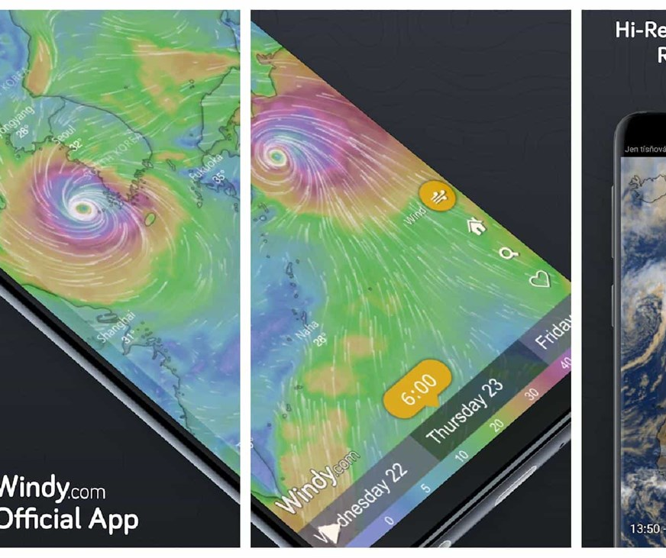
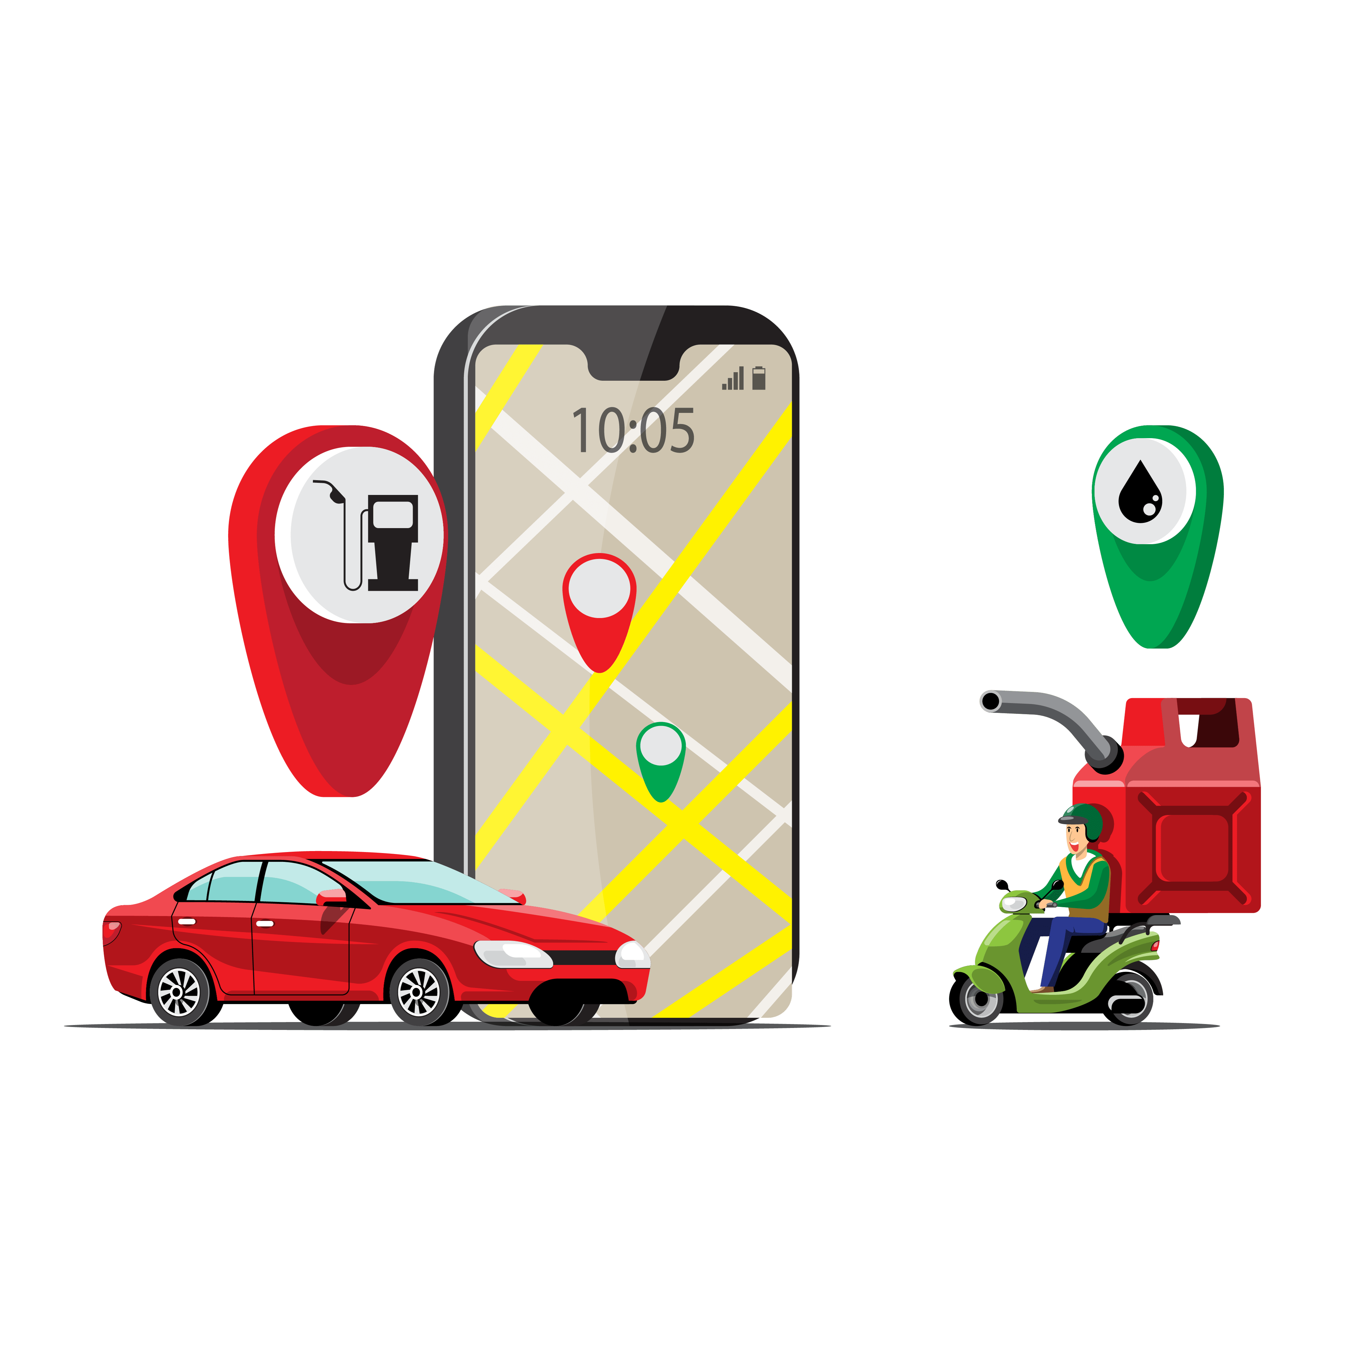
Ứng dụng GPS

Slide 16
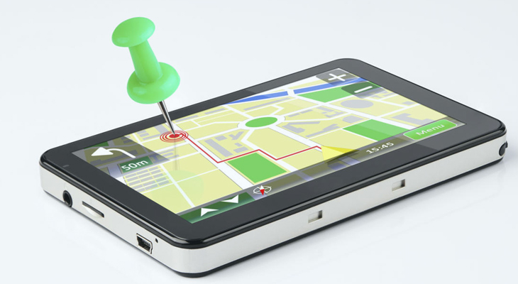
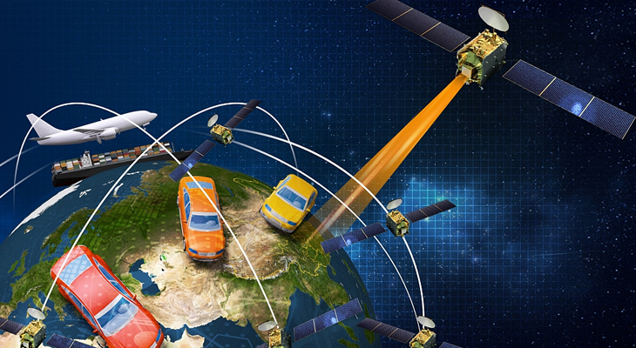
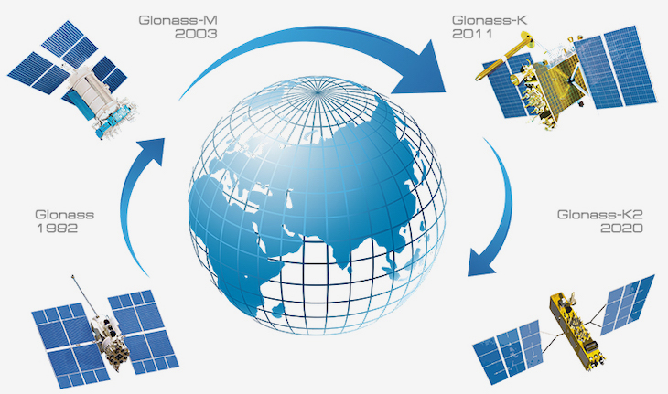
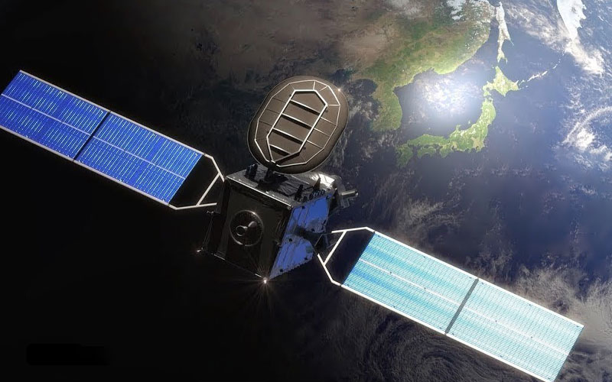
BDS
Galileo
A-GPS
Được sử dụng rộng rãi trong việc định vị giao thông, khu vực biển, dự báo thời tiết, thiên tai, thuỷ điện,...
Là một hệ thống định vị toàn cầu giống như GPS, GLONASS hay BDS và nó thuộc quyền sở hữu của Liên minh châu Âu (EU). Galileo là một hệ thống định vị được điều hành và quản lý bởi các tổ chức dân dụng, phi quân sự.
A-GPS là công nghệ kết hợp định vị GPS và các cảm biến, tín hiệu của mạng viễn thông và suy ra vị trí hiện tại của thiết bị
Em có biết
GLONASS
GLONASS được phát triển bởi Nga với 24 vệ tinh nhân tạo. GLONASS cũng được sử dụng rộng rãi trên các thiết bị di động
Có hai hệ thống GPS chính đang được áp dụng trên tất cả smartphone hiện nay, đó là A-GPS và GLONASS, ngoài ra còn một số loại khác được sử dụng cho mục đích riêng.

Slide 17
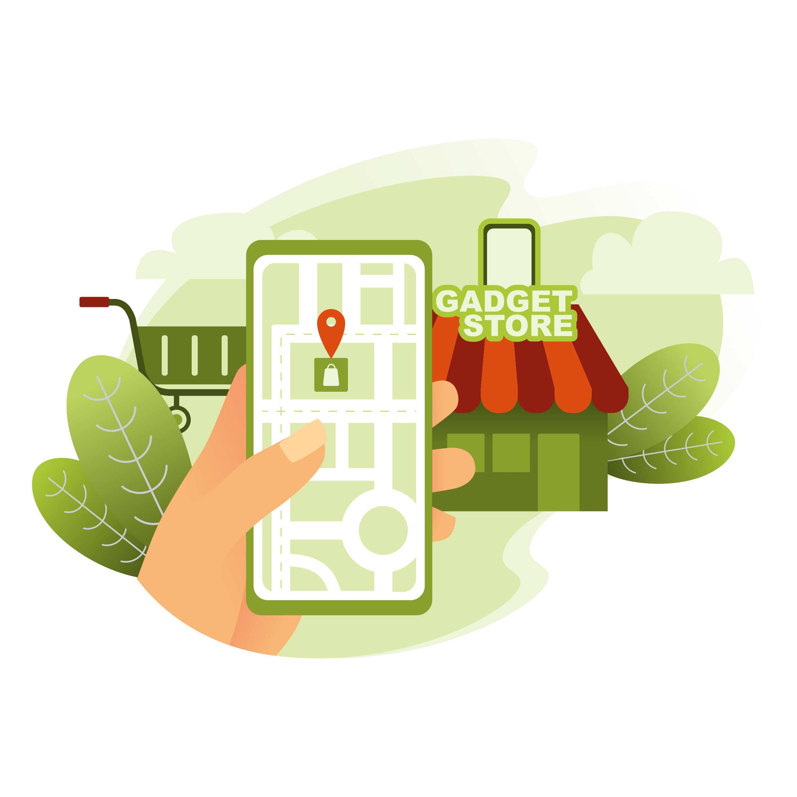
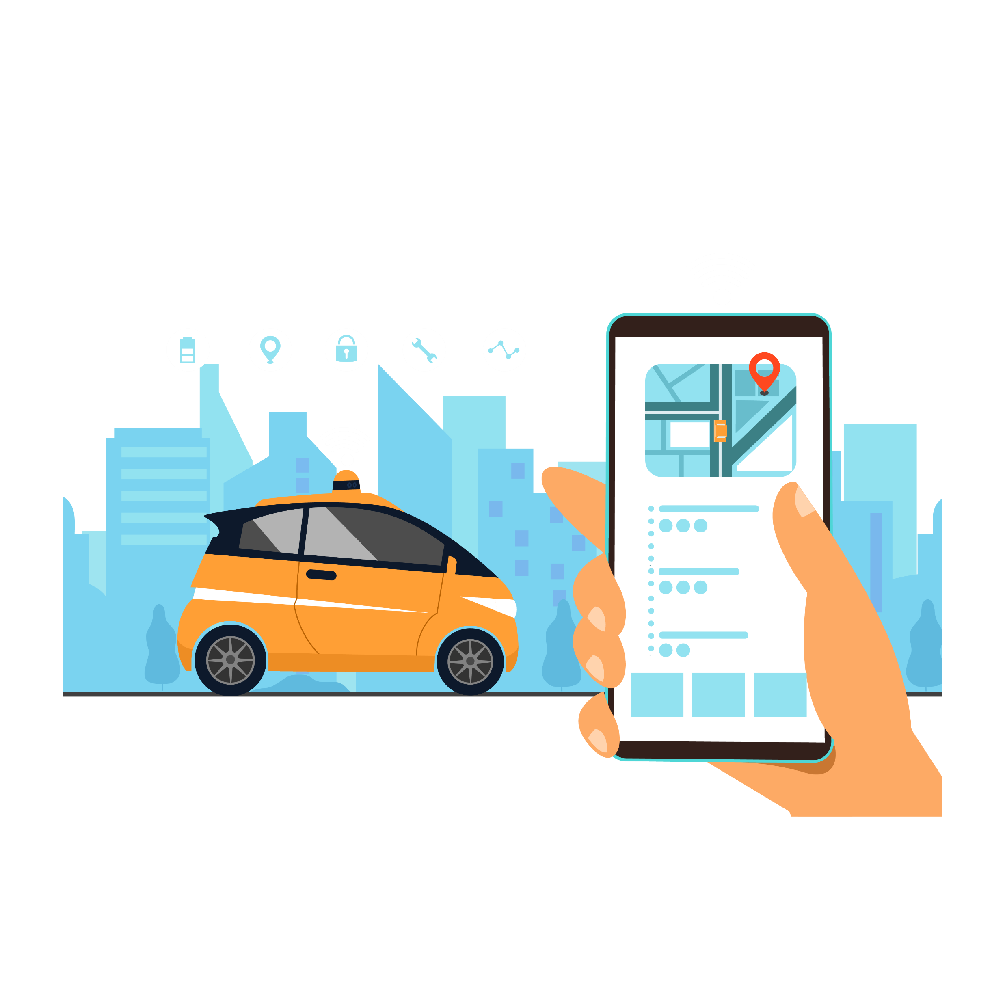
2
MỘT SỐ ỨNG DỤNG CỦA GPS VÀ BẢN ĐỒ SỐ TRONG ĐỜI SỐNG
Bản đồ số là gì?

Slide 18
2
MỘT SỐ ỨNG DỤNG CỦA GPS VÀ BẢN ĐỒ SỐ TRONG ĐỜI SỐNG
-Bản đồ số là loại bản đồ được thành lập dưới dạng dữ liệu máy tính trên cơ sở truyền tải các thông tin của GPS.
-Tiện lợi, nhanh gọn, dễ sử dụng và sửa đổi, cập nhật thông tin.
-Phổ biến với ứng dụng GOOGLE MAPS để tìm đường, xác định vị trí, thời gian di chuyển, khoảng cách, … của các đối tượng.

Slide 19
2
MỘT SỐ ỨNG DỤNG CỦA GPS VÀ BẢN ĐỒ SỐ TRONG ĐỜI SỐNG
Hoạt động: cá nhân
thực hành
Phương tiện: điện thoại thông minh
Học sinh mở thiết bị điện tử có kết nối internet.
Tải ứng dụng Google Maps
Mở ứng dụng và tìm kiếm tuyến đường từ trường về nhà và chụp lại ảnh của màn hình thiết bị.
Thời gian: 3 phút

Slide 20
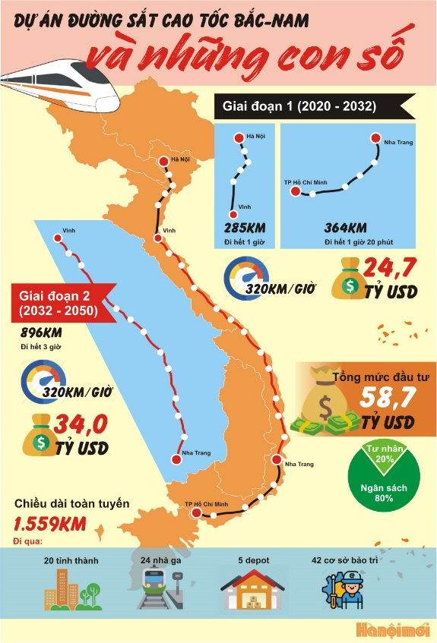
luyện tập
TÌNH HUỐNG
Dự án đường ôtô cao tốc Bắc – Nam phía Đông CT.01 có tổng chiều dài 2.063 km, với điểm đầu là cửa khẩu Hữu Nghị (Lạng Sơn) điểm cuối là đường vành đai tại TP Cà Mau. Các điểm khống chế của tuyến đường bộ cao tốc cũng đã được xác định, nằm trong Hành lang giao thông phía Đông, chạy gần như song song với quốc lộ 1A hiện tại cũng đang được nâng cấp mở rộng. Đường ôtô cao tốc Bắc – Nam được xây dựng bao gồm 18 đoạn tuyến với các điểm nút là:Lạng Sơn, Hà Nội, Ninh Bình, Thanh Hóa, Hà Tĩnh, Quảng Trị, Đà Nẵng, Quảng Ngãi, Bình Định, Nha Trang, Phan Thiết, Dầu Giây, Long Thành, Bến Lức, Trung Lương, Mỹ Thuận, Cần Thơ và Cà Mau.
Dựa vào ứng dụng bản đồ số và trang web vmap.vn, em hãy cho biết những đoạn cao tốc nào đã được hoàn thiện trong dự án trên?

Slide 21
vận dụng
Xây dựng 1 video về việc lập kế hoạch cho việc di chuyển từ nhà đến trường
Gợi ý:
-Xác định tuyến đường.
-Dự kiến thời gian.
-Phương tiện đi lại.
-Những địa điểm nổi bật trên tuyến đường( quán ăn, trụ ATM, trạm xăng, trạm xe buýt...)
-Lưu lại bản đồ tìm kiếm

Slide 22
SAU GIỜ HỌC
Điều em đã biết
Điều gì em chưa biết
Cách em học
Hành động em thực hiện
Suy ngẫm

